Slide 1
Дополнительные выходные работникам, проходящим вакцинацию от COVID-19

Slide 2
Историческая справка
Президент РФ по итогам совещания с членами Правительства РФ, состоявшегося 20 октября, поручил Правительству РФ совместно с органами исполнительной власти субъектов РФ обеспечить принятие и реализацию рекомендаций по предоставлению работникам, проходящим вакцинацию против COVID-19, двух оплачиваемых выходных дней (Рекомендации по вопросам проведения вакцинации от новой коронавирусной инфекции).
РТК поддержала представленный Минтрудом России проект соответствующих рекомендаций.

Slide 3
Обязательный или рекомендательный характер?
Министерство труда рекомендовало работодателям предусмотреть в коллективных договорах или локальных нормативных актах два оплачиваемых выходных за прививку от COVID-19. Принять решение о их предоставлении работодатели могут с учетом своего финансово-экономического положения.
В сухом остатке: оплата, порядок предоставления, количество выходных и само право давать отгулы оставили за работодателем

Slide 4
Нужно ли давать выходные за каждый компонент вакцины?
В рекомендациях нет пояснений на этот счет. Однако в письме Роструда от 20.10.2021 № ПГ/30835-6-1 сказано, что эти оплачиваемые дни сотрудникам дают для прохождения вакцинации и дополнительного отдыха после. А это значит, что, скорее всего, предоставлять два выходных нужно за каждый компонент вакцины. Однако, в любом случае, все будет зависеть от условий, которые пропишет работодатель в трудовом договоре и локальных нормативных актах.

Slide 5
Чем можно заменить выходные?
В письме от 20.10.2021 Роструд отмечал, что работодатель должен учитывать свое финансовое положение при установлении дополнительных гарантий и компенсаций работникам, проходящим вакцинацию. В качестве примеров назвали:
дополнительные оплачиваемые дни отдыха с сохранением зарплаты;
присоединение дней отдыха к очередному отпуску;
дополнительные выплаты;
оплата проезда, питания и т.п.
В финальной версии рекомендаций Минтруда речь только о дополнительных днях отдыха с сохранением зарплаты.

Slide 6
Кто должен оплачивать отгулы?
В рекомендациях про это не сказано, никаких компенсаций для работодателей не предусмотрено. А значит, оплачивать отгулы придется работодателю из собственного бюджета. Рассчитать оплату можно исходя из среднего заработка или зарплаты, если региональные власти не указали в своих нормативно-правовых актах другие требования. Порядок расчета работодателю нужно прописать в коллективном договоре или локальных нормативных актах.

Slide 7
Нужно ли удерживать НДФЛ и начислять взносы?
Работодатели обязаны удержать НДФЛ и уплатить взносы с суммы оплаты дополнительных выходных при вакцинации (п. 1 ст. 210, пп. 1 п. 1 ст. 420 НК РФ).
Дополнительные оплачиваемые выходные за вакцинацию — это не требование закона, а рекомендация. Поэтому их нельзя учитывать в расходах для расчета налога на прибыль и налога по УСН «доходы минус расходы» (п. 24 ст. 270, п. 2 ст. 346.16 НК РФ). Однако в расходах можно учесть страховые взносы с выплат за эти дни.

Slide 8
Как оформить выходные за вакцинацию ?
Для начала нужно прописать право отдыха в коллективном договоре или локальных нормативных актах, например, в положении о внутреннем трудовом распорядке. Там стоит указать порядок предоставления и оплаты таких выходных. Затем нужно обязательно ознакомить работника со всеми изменениями, которые внесены в документ.
Отгул предоставляется только по заявлению работника. Оно может быть составлено в свободной форме, но с обязательным указанием количества дней отдыха и дат.
После согласования заявления можно издавать приказ. В нем указываются основание для предоставления дополнительных выходных и количество дней отгула.

Slide 9
ВАЖНО!!!
Оплачиваемые выходные за прививку в ТК РФ не закреплены — это лишь рекомендация Министерства труда. Но несмотря на то, что право предоставлять выходные за прививку так и не закрепили в ТК РФ, рекомендации лучше не игнорировать. И вот почему.
Некоторые региональные власти закрепили обязательные отгулы за вакцинацию в местных нормативно-правовых актах.

Slide 10
Вот что необходимо предпринять сотруднику, чтобы получить еще пару дней отдыха:
• поставить прививку любой из зарегистрированных вакцин (в этом никто не ограничивает);
• обязательно написать заявление на выходной после вакцинации от коронавируса, оплачиваемый за счет работодателя;
• предоставить руководству сертификат о сделанной прививке или выписку с портала Госуслуги, где сразу отображается официальная информация о проведенной процедуре.

Slide 11
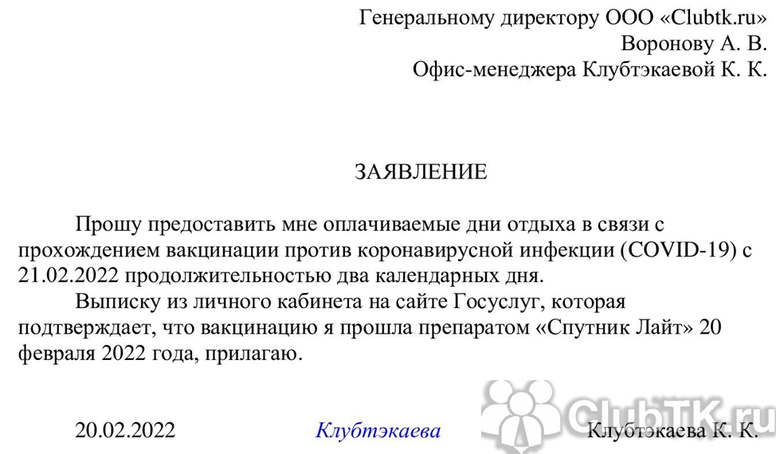
Заявление от сотрудника станет основанием для удовлетворения просьбы прошедшего вакцинирование и издания приказа об оплате этих дней. Вот как выглядит это заявление:

Slide 12
Что делать работодателю?
В России не принят закон об оплачиваемом выходном после вакцинации от коронавируса, обязывающий работодателя следовать четкой процедуре оформления этих отгулов. В протоколе № 9 трехсторонней комиссии есть общие указания на то, что отгулы есть возможность предоставить как после вакцинирования, так и включить в ежегодный отпускной период. Руководствоваться следует Трудовым кодексом, который предоставляет много возможностей для оформления дополнительного периода отдыха, премий и других гарантий. Есть основное правило, как оформить выходные после вакцинации с учетом указанных рекомендаций, — разработать четкий порядок предоставления этих отгулов и закрепить в ЛНА организации. Есть ряд вопросов, которые обязательно следует прописать в документе: когда освобождать от работы — после первого и второго этапа, при ревакцинации, обязательно сразу после укола или в любое другое удобное для служащего время и др.; какими документами доказать проведение иммунизации; когда трудящийся обязан обратиться за дополнительным периодом для отдыха (сразу после медицинской процедуры, через несколько дней или не ограничивать срок); какими документами оформить отдых; допустимо ли заменить их деньгами или оплатой проезда и питания, премией и др.; какова процедура оплаты этих дней. В рекомендациях нет точной процедуры.

Slide 13
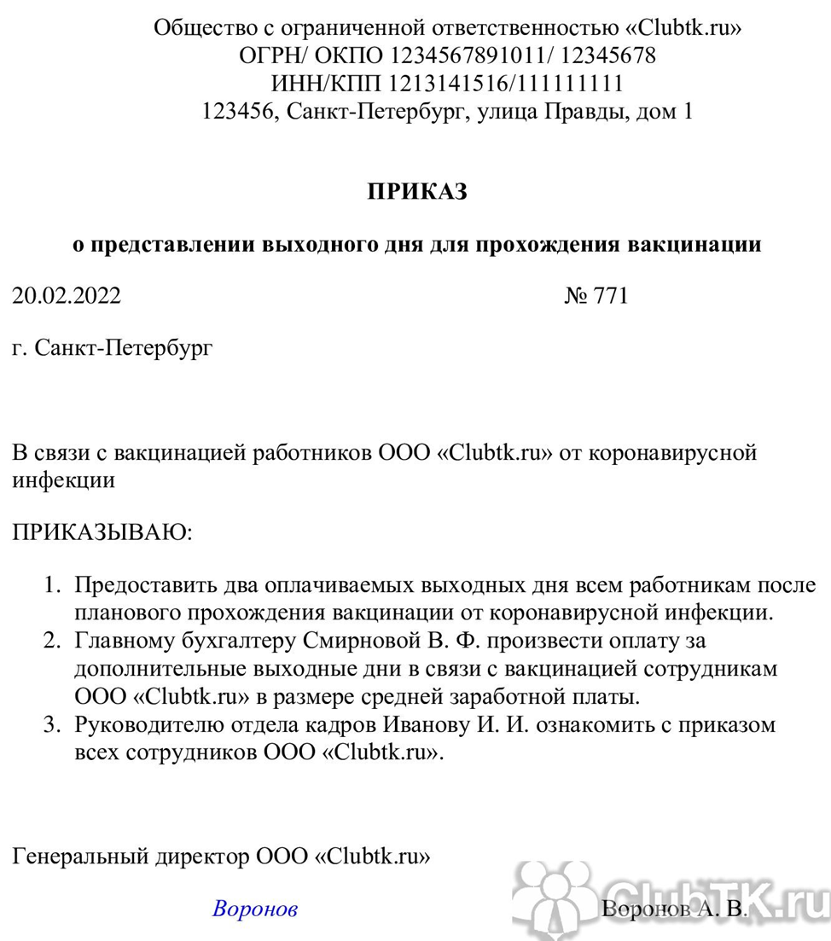

Slide 14
Что решили в Забайкальском крае?
Так, губернатор Забайкальского края, Александр Осипов 29 октября подписал постановление о комплексе ограничительных мероприятий в период нерабочих дней.
В документе говорится, что работодателям, осуществляющим деятельность на территории Забайкальского края, следует обеспечить два выходных с сохранением заработной платы для вакцинации работников (в том числе и исполнителям по гражданско-правовым договорам).
Кроме этого, необходимо максимально организовать вакцинацию по месту работы, в том числе в период с 30 октября по 7 ноября 2021 года.

Slide 15
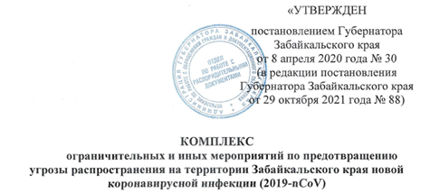
Постановление Губернатора Забайкальского края от 29/10/21 г. №88

